Slide 1
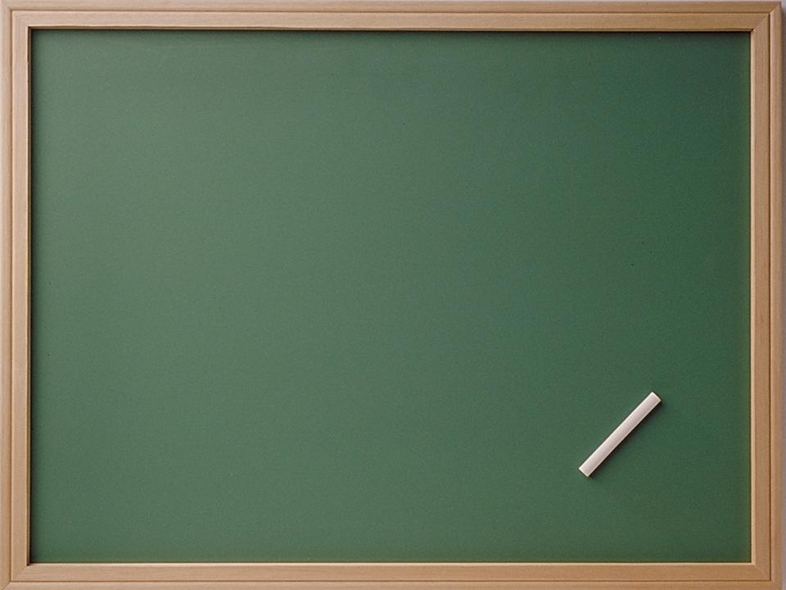
Мастер класс по физической культуре Тема: «Готов к труду и обороне (ГТО)» Форма проведения: Игра – путешествие.

Slide 2
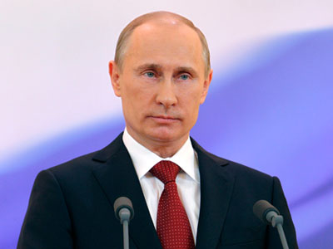
Указ Президента Российской Федерации: «О Всероссийском физкультурно-спортивном комплексе «Готов к труду и обороне (ГТО)».

Slide 3
Цель комплекса ГТО – укрепление здоровья, воспитание патриотизма и гражданственности граждан РФ

Slide 4
Комплекс ГТО содержит 11 ступеней:
I ступень: (6—8 лет);
II ступень: (9—10 лет);
III ступень (11—12 лет);
IV ступень: (13—15 лет);
V ступень: (16—17 лет);
VI ступень: 18—29 лет;
VII ступень: 30—39 лет;
VIII ступень: 40—49 лет;
IX ступень: 50—59 лет;
X ступень: 60—69 лет;
XI ступень: 70 лет и старше.

Slide 5
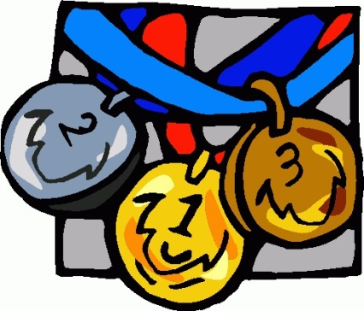
Игра – путешествие «Готов к труду и обороне ГТО»
Будущие защитники своей страны
Успехов вам в игре!

Slide 6
4 ступень - Нормы комплекса ГТО для школьников 13-15 лет
Мальчики
Девочки
Виды испытаний
БРОНЗА
СЕРЕБРО
ЗОЛОТО
БРОНЗА
СЕРЕБРО
ЗОЛОТО
БЫСТРОТА
170
175
180
155
160
165
МЕТКОСТЬ
2
3
4-5
2
3
4-5
СИЛА
15
20
25
7
9
15
ЛОВКОСТЬ
10,4
10,1
9,2
10,9
10,7
9,7
ГИБКОСТЬ
Касание пола
пальцами
Ладонями
Касание пола
пальцами
Ладонями

Slide 7
Итог игры ГТО «готов к труду и обороне»
БРОНЗОВАЯ
медаль
СЕРЕБРЯННАЯ
медаль
ЗОЛОТАЯ
медаль
8
1
2
3
4
5
6
7
8
1
2
3
4
5
6
7
8
1
2
3
4
5
6
7

